Slide 1

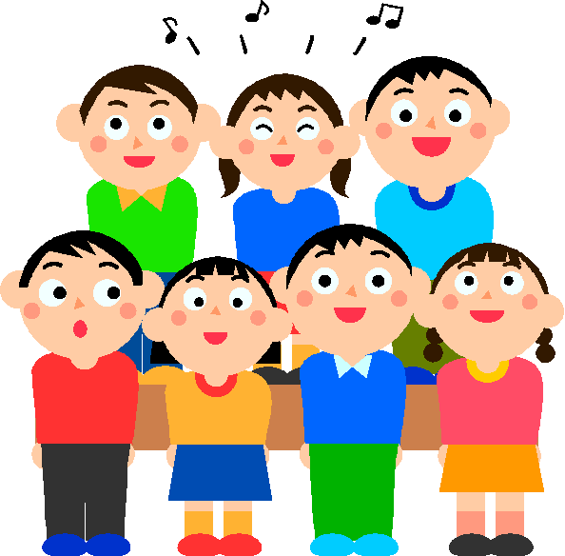
Частное дошкольное образовательное учреждение Детский сад №103 ОАО «РЖД»
Подготовил музыкальный руководитель Авдеев В.А.
для развития вокальной дикции

Slide 2
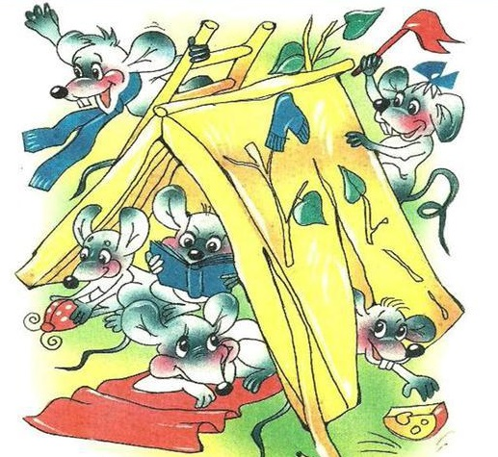
ШЕСТЬ МЫШАТ
В КАМЫШАХ ШУРШАТ

Slide 3
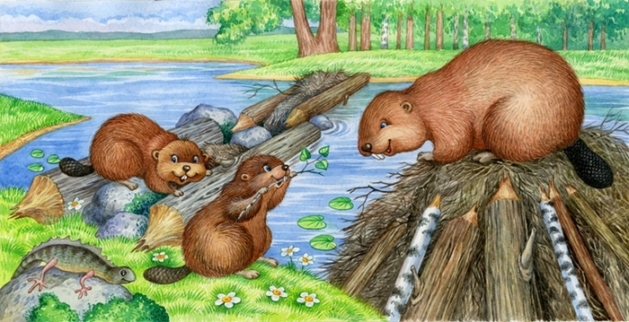
БОБР ДОБР ДЛЯ БОБРЯТ

Slide 4
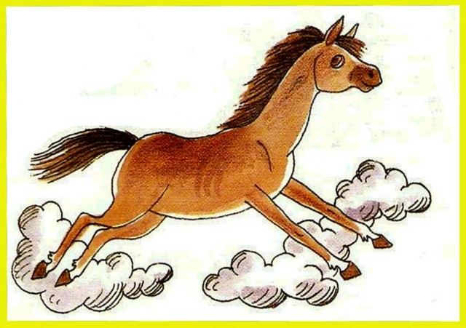
ОТ ТОПОТА КОПЫТ
ПЫЛЬ ПО ПОЛЮ ЛЕТИТ.
ПЫЛЬ ПО ПОЛЮ ЛЕТИТ
ОТ ТОПОТА КОПЫТ.

Slide 5
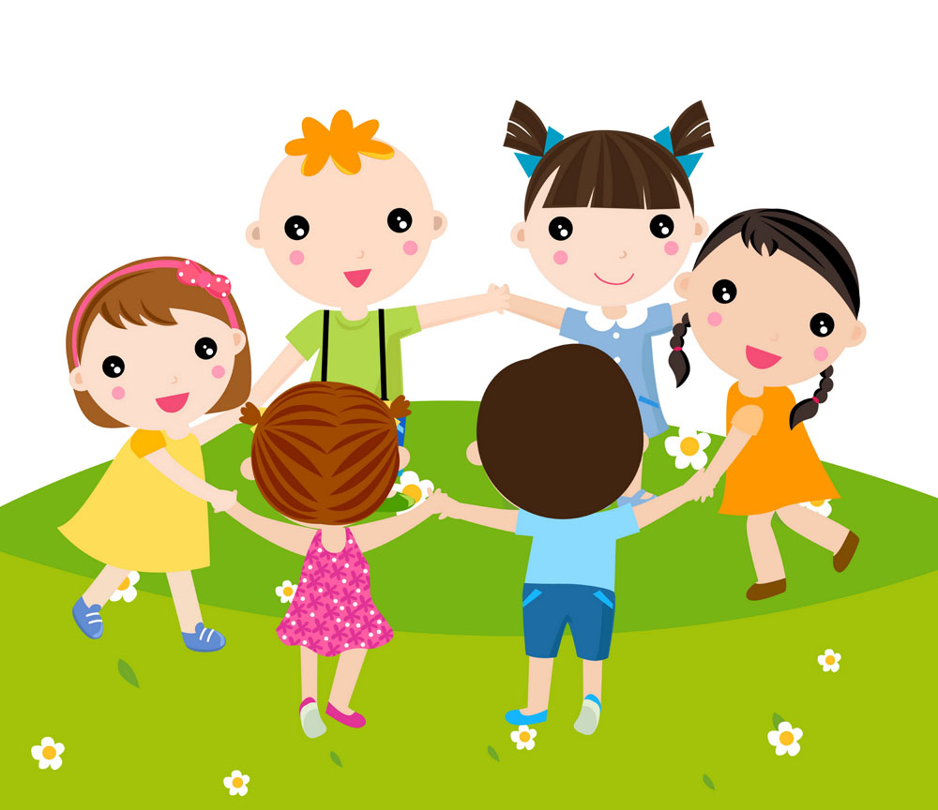
Женя с Жанной подружилась,
Дружба с Жанной не сложилась.
Чтобы жить с друзьями дружно,
Обижать друзей не нужно!

Slide 6
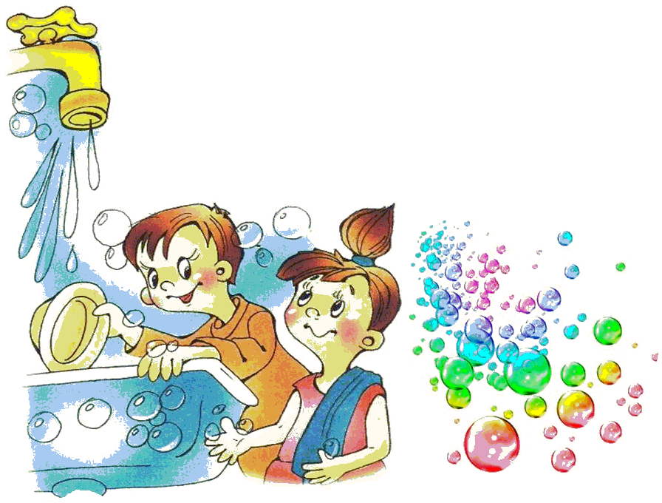
Наши руки были в мыле,
мы посуду сами мыли,
мы посуду мыли сами -
помогали нашей маме.

Slide 7
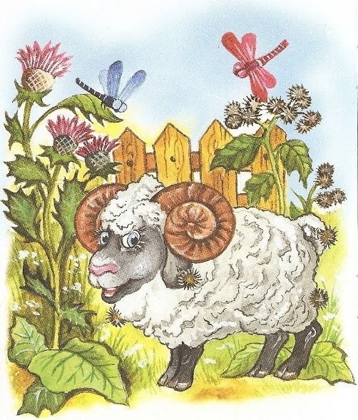
БАРАН БУЯН ЗАЛЕЗ В БУРЬЯН

Slide 8
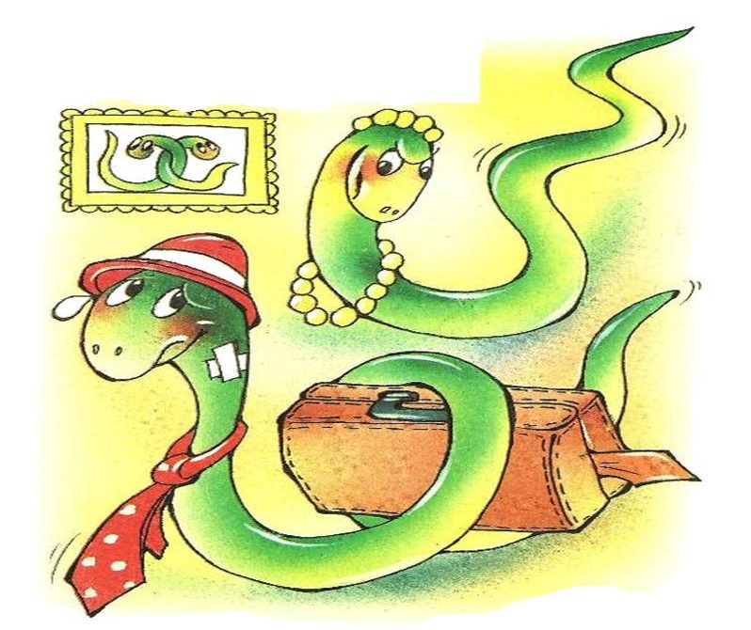
Ужа ужалила ужица,
Ужу с ужицей не ужиться.

Slide 9
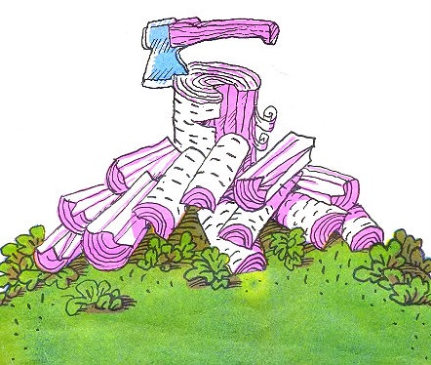
На дворе трава,
на траве дрова.
Не руби дрова
на траве двора.

Slide 10
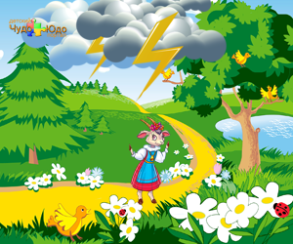
Под горой коза,
над горой гроза.

Slide 11
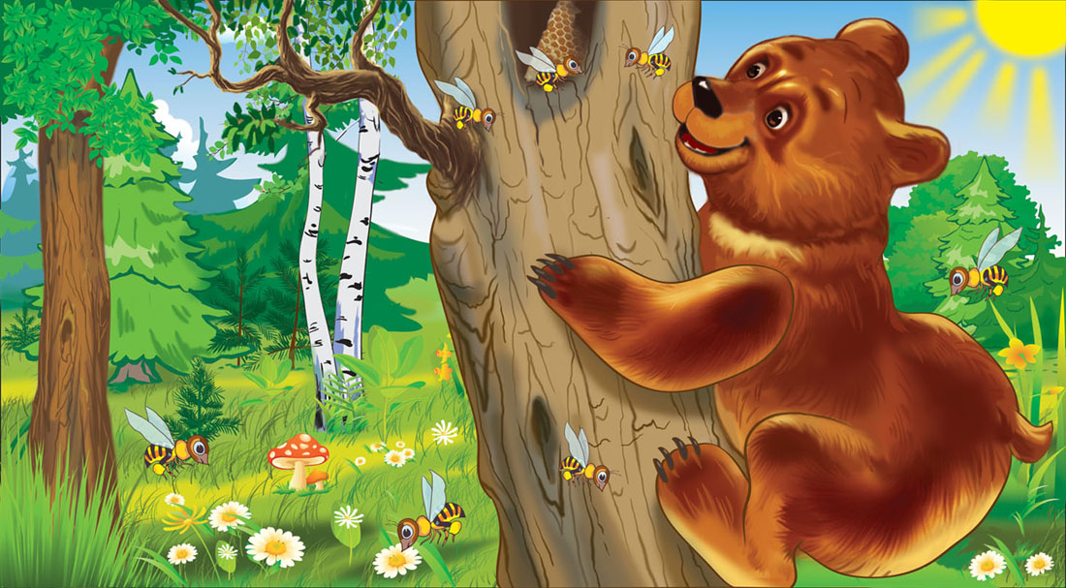
Пыхтит, как пышка,
пухлый мишка.

Slide 12
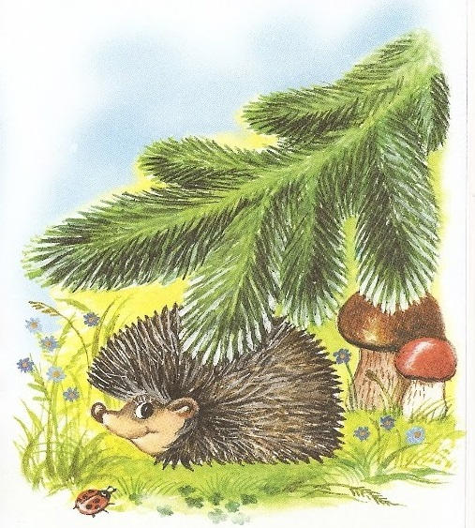
У ЕЖА И У ЁЛКИ
ИГОЛКИ КОЛКИ

Slide 13

Пошла Поля полоть
петрушку в поле

Slide 14
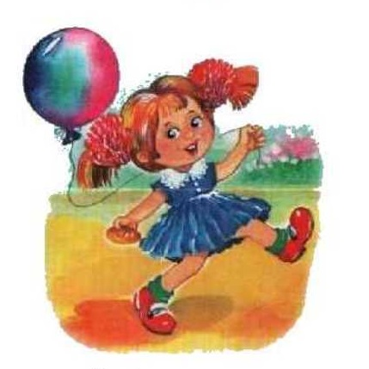
Шла Саша по шоссе
и сосала сушку

Slide 15
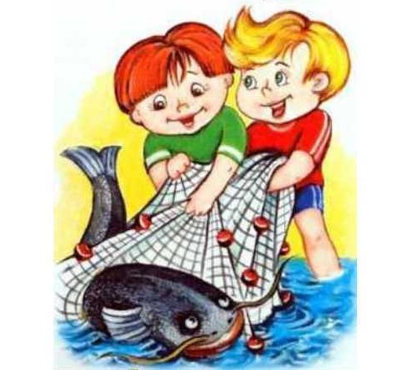
У Сени и Сани
в сетях сом с усами

Slide 16
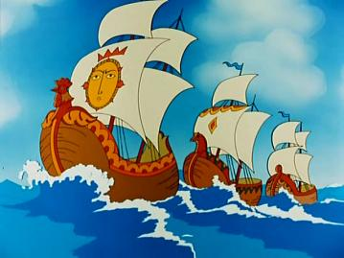
Тридцать три корабля лавировали,
лавировали, да не вылавировали.

Slide 17
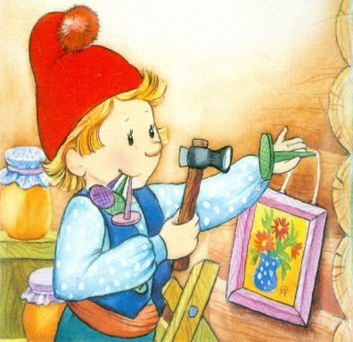
Гром грохочет в доме Гнома.
Гном ремонт устроил дома.

Slide 18
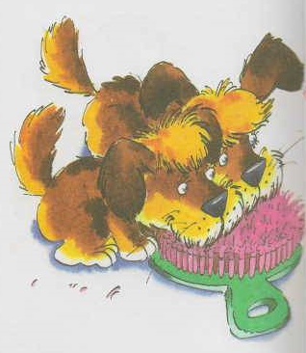
Два щенка щека к щеке
грызли щётку в уголке.

Slide 19
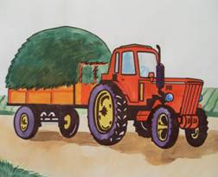
ЗА ДЕРЕВНЕЙ С УТРА
ТАРАХТЯТ ТРАКТОРА

Slide 20
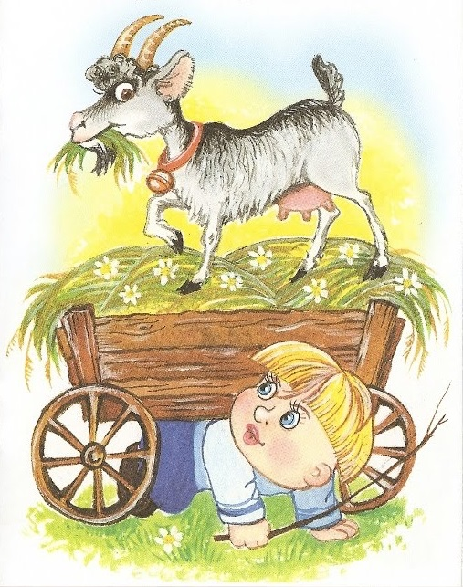
НА ВОЗУ КОЗА
ПОД ВОЗОМ ЛОЗА

Slide 21
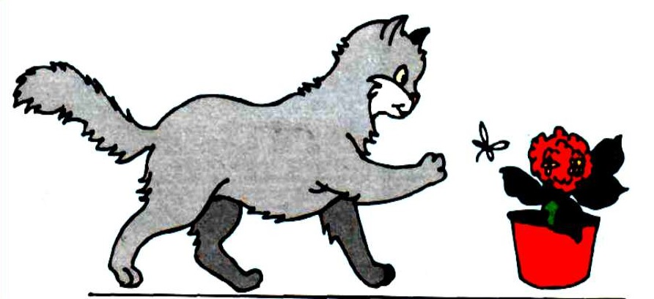
На окошке крошку – мошку
ловко ловит лапой кошка.

Slide 22
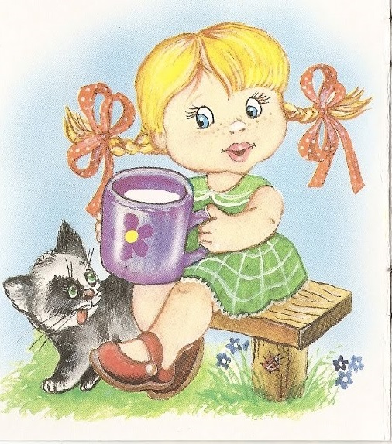
МАЛЕНЬКАЯ БОЛТУНЬЯ
МОЛОКО БОЛТАЛА
ДА НЕ ВЫБОЛТАЛА

Slide 23
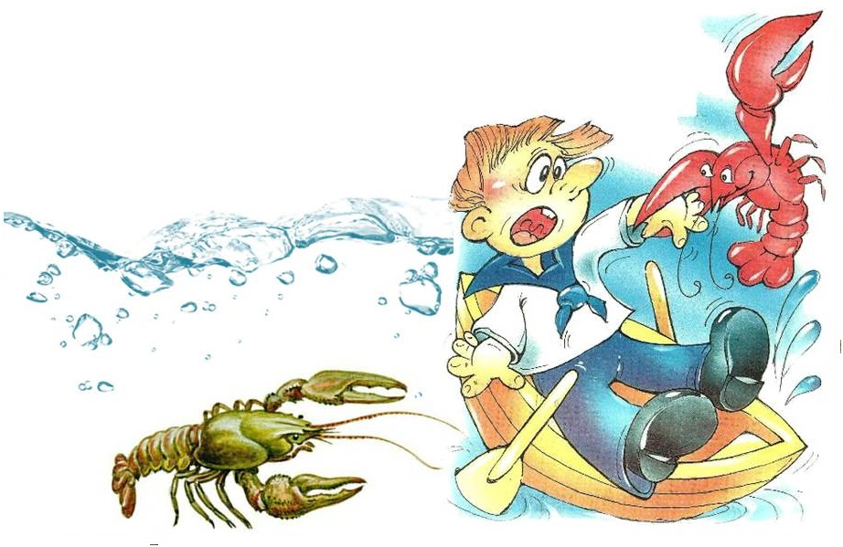
Ехал Грека через реку,
видит Грека – в реке рак,
сунул Грека руку в реку,
рак за руку Грека цап.

Slide 24
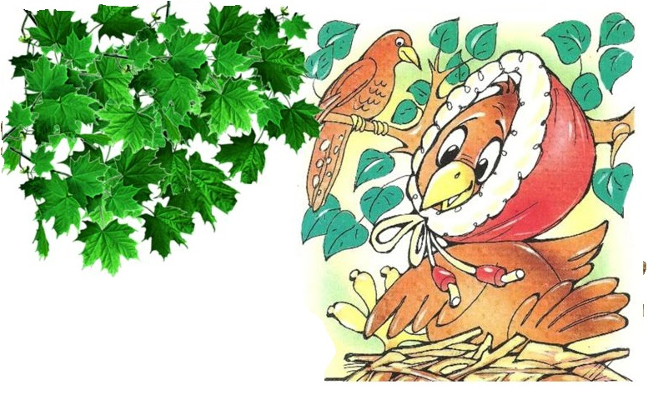
Кукушка кукушонку
Купила капюшон.
Надел кукушонок капюшон,
В капюшоне кукушонок смешон.

Slide 25
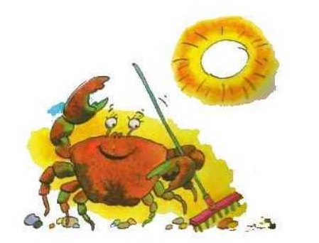
Грабли сделал крабу краб:
«Грабь, граблями гравий краб».

Slide 26
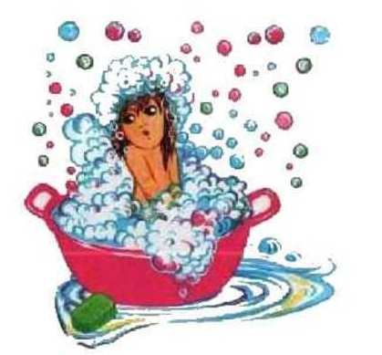
Не жалела мама мыла,
Мама мылом Милу мыла.
Мила мыло не любила,
Мыло Мила уронила.

Slide 27
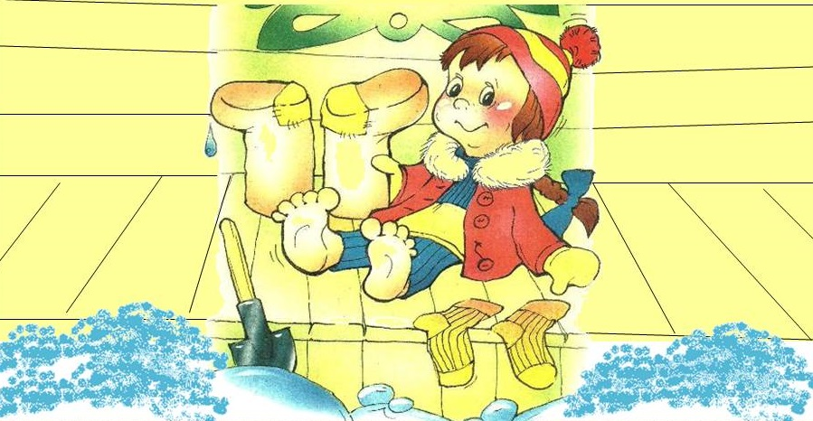
Валя на проталинке
Промочила валенки.
Валенки у Валеньки
сохнут на завалинке.

Slide 28
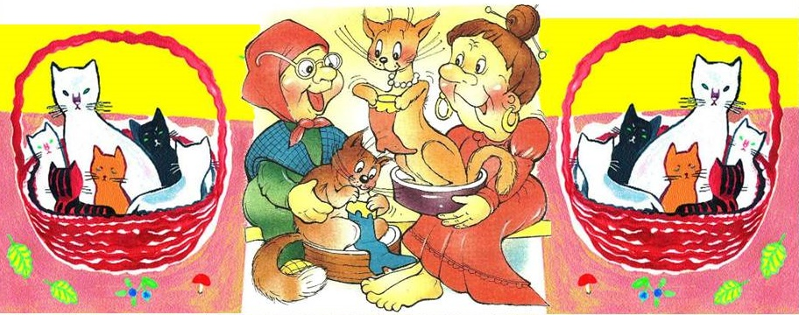
На опушке в избушке
Живут старушки-болтушки.
У каждой старушки лукошко.
В каждом лукошке кошка.
Кошки в лукошках
Шьют старушкам сапожки.

